Slide 1

LMA3NA
Détection du sarcasme
dans les tweets arabes
Données, architectures, résultats et limites
Omar Elkhali
BDIOT · Travail individuel
TP2 · ArSarcasm-v2
26 octobre 2026
LMA3NA · Omar Elkhali · BDIOT
01 / 38
Notes:
Soutenance
LMA3NA
Présenter le projet comme une comparaison scientifique. Les tableaux T4 sont les résultats exécutés sauvegardés. Les expériences d’amélioration restent identifiées séparément.
Sources :
results/report_data/provenance.json

Slide 2

01 · PROBLÈME
Le contexte peut inverser le sens des mots
Situation
Formulation
Lecture attendue
Une coupure Internet répétée
Une louange apparente
Une critique ironique
Objectif : distinguer sarcasme et sens littéral malgré les dialectes, le sentiment et le contexte manquant.
LMA3NA · Omar Elkhali · BDIOT
02 / 38
Notes:
01 · Problème
Le contexte peut inverser le sens des mots
L’exemple vient des essais qualitatifs transmis par l’utilisateur. La lecture ironique est informelle et ne remplace pas une annotation indépendante.
Sources :
results/report_data/phrases_capture.csv

Slide 3
01 · PARCOURS
Une démarche complète, du corpus à la démonstration
01 Données
02 Prétraitement
03 Modèles A–E
Téléchargement officiel, audit et
séparation
Nettoyage par famille et
conservation des indices
Baselines, réseaux et modèles
préentraînés
04 Évaluation F–G
05 Application
06 Extension
Test, robustesse, coût et
incertitude
Comparaison interactive dans
LMA3NA
R-Drop ajouté, gain encore à
mesurer
LMA3NA · Omar Elkhali · BDIOT
03 / 38
Notes:
01 · Parcours
Une démarche complète, du corpus à la démonstration
Présenter les étapes dans leur ordre logique. La séparation des données précède les apprentissages. Les familles A à E sont des modèles, F et G des évaluations. L’application restitue les mesures existantes. R-Drop reste une extension ajoutée.
Sources :

Slide 4
02 · DONNÉES
Les partitions restent distinctes pendant le protocole
12 548
10 842
1 255
Tweets du train officiel
Tweets du train nettoyé
Tweets de validation
Split stratifié à 90/10, graine 42
Exclusions après split,
apprentissage sur ce train
uniquement
Choix des modèles, checkpoints et
seuils
Le test officiel conserve 3 000 tweets. Les labels test servent à l’évaluation finale, pas au réglage.
LMA3NA · Omar Elkhali · BDIOT
04 / 38
Notes:
02 · Données
Les partitions restent distinctes pendant le protocole
Le CSV officiel comprend 12 548 tweets. Le split stratifié réserve 1 255 tweets à la validation. Les exclusions s’appliquent ensuite au train, qui passe à 10 842. Le test reste officiel, avec 3 000 tweets. Le texte test peut intervenir dans la détection des collisions sans utiliser ses labels.
Sources :
results/split_audit.json

Slide 5
02 · DÉSÉQUILIBRE
L’accuracy masque facilement la classe rare
17,29 %
82,71 %
F1 + AP
Sarcasme sur validation
Accuracy sans détecter
un seul sarcasme
Métriques retenues
217 exemples positifs parmi 1 255
Un classifieur toujours négatif
obtient pourtant un F1 sarcastique
nul
F1 de la classe sarcastique,
macro-F1 et Average Precision
Le F1 combine précision et rappel. L’AP résume la courbe précision–rappel sur plusieurs seuils.
LMA3NA · Omar Elkhali · BDIOT
05 / 38
Notes:
02 · Déséquilibre
L’accuracy masque facilement la classe rare
Expliquer le piège du déséquilibre : prédire toujours non sarcastique donne une accuracy élevée, mais aucun rappel sur la classe utile. Le F1 combine précision et rappel. L’Average Precision exploite le classement des scores et complète un F1 dépendant du seuil.
Sources :
results/compte_rendu.md, Q1

Slide 6
02 · AUDIT
Les collisions et contradictions sont traitées avant
l’apprentissage
2
72
331
47
Collisions train/test
Collisions train/val
Lignes dupliquées
Groupes
contradictoires
Normaliser les clés de comparaison, exclure du train les collisions et les groupes
contradictoires, puis dédupliquer le train.
Ces catégories se recouvrent. Leur somme ne correspond pas au nombre de lignes retirées. Val et test restent conservés.
LMA3NA · Omar Elkhali · BDIOT
06 / 38
Notes:
02 · Audit
Les collisions et contradictions sont traitées avant l’apprentissage
Les clés normalisées recherchent les mêmes contenus malgré des variantes d’écriture. Les ensembles de doublons, collisions et contradictions se recouvrent. Leur somme serait trompeuse. Préserver validation et test empêche de modifier l’évaluation pour améliorer artificiellement les scores.
Sources :
results/compte_rendu.md, Q2

Slide 7
03 · PRÉTRAITEMENT
Le nettoyage préserve les marqueurs utiles à l’ironie
Normaliser
Préserver
Adapter au modèle
Unicode et HTML
Guillemets d’export
Diacritiques et tatweel
Variantes alif et ya
Négations
Emojis et hashtags
Rires et répétitions
Ponctuation expressive
TF-IDF / C : nettoyage
conservateur
AraBERT : préprocesseur officiel
MARBERT : nettoyage minimal
Les vocabulaires et statistiques TF-IDF s’ajustent uniquement sur train, après la séparation.
LMA3NA · Omar Elkhali · BDIOT
07 / 38
Notes:
03 · Prétraitement
Le nettoyage préserve les marqueurs utiles à l’ironie
Un nettoyage trop fort détruit le signal. Les rires, emojis, répétitions et négations peuvent expliquer le contraste ironique. Le traitement doit rester compatible avec le tokenizer du modèle préentraîné. En inférence, on reprend exactement le même prétraitement.
Sources :
src/preprocess.py ; notebook de présentation, Dataset et prétraitement

Slide 8
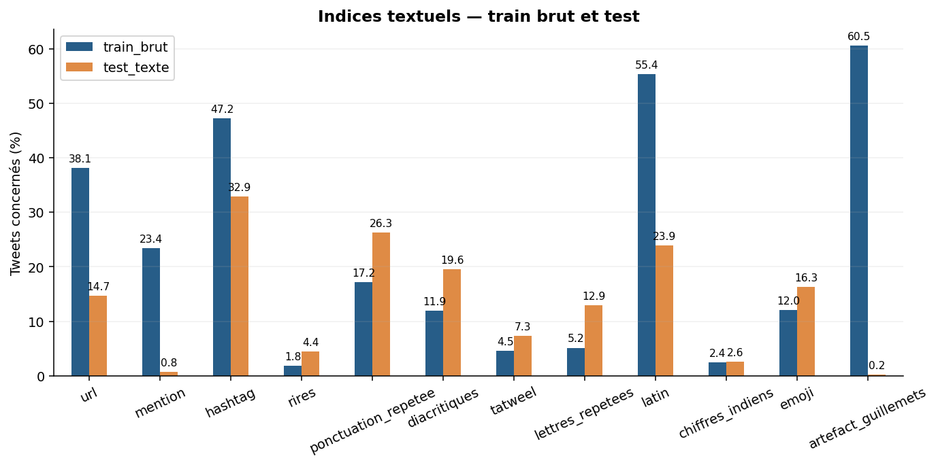
03 · RISQUES
Les indices d’export créent des raccourcis de prédiction
38,09 % contre 14,67 %
Présence d’URL dans le train
brut et le test. Les guillemets
d’export changent aussi
fortement entre les partitions.
Une règle « absence d’URL » atteint un F1 validation de 0,3618 sans résoudre le sens du tweet.
LMA3NA · Omar Elkhali · BDIOT
08 / 38
Notes:
03 · Risques
Les indices d’export créent des raccourcis de prédiction
Les fréquences de marqueurs diffèrent entre les exports. Un modèle peut apprendre leur provenance plutôt que l’ironie. La règle à une seule variable est un diagnostic de raccourci. Les résultats ne prouvent pas qu’un indice cause le sarcasme.
Sources :
results/report_data/cell_017_table_1.csv

Slide 9
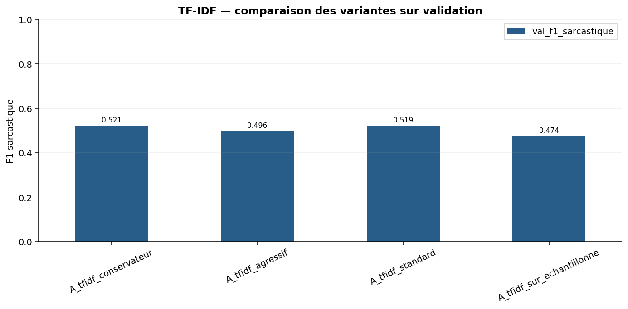
04 · A · BASELINE
Le nettoyage conservateur gagne la comparaison TF-IDF
F1 val : 0,5206
Mots 1–2 et caractères 2–5,
régression logistique et
pondération des classes. Le
nettoyage agressif descend à
0,4959.
Écart conservateur / agressif : 2,47 points de F1 sur validation, graine 42. Résultat propre à cette comparaison.
LMA3NA · Omar Elkhali · BDIOT
09 / 38
Notes:
04 · A · Baseline
Le nettoyage conservateur gagne la comparaison TF-IDF
TF-IDF combine n-grammes de mots et de caractères pour couvrir aussi des variantes morphologiques. La régression logistique fournit un score, puis le seuil de validation fournit la décision. Le nettoyage conservateur gagne cette ablation, mais le résultat ne vaut pas universellement pour tous les corpus.
Sources :
results/report_data/cell_029_table_1.csv

Slide 10
04 · B · TRANSFERT
Le zero-shot dépend du prompt et du signal de
sentiment
Méthode
F1 validation
F1 test
NLI, hypothèses arabes
0,4069
Non retenu en test final
NLI, hypothèses françaises
0,4189
Non retenu en test final
NLI, hypothèses anglaises
0,4224
0,4625
B2, sentiment négatif
0,4695
0,5320
B2 suit l’argmax des trois sentiments. Son score P(négatif) n’est pas une probabilité de sarcasme.
LMA3NA · Omar Elkhali · BDIOT
10 / 38
Notes:
04 · B · Transfert
Le zero-shot dépend du prompt et du signal de sentiment
NLI : mDeBERTa multilingue XNLI. Sentiment : CAMeLBERT. Aucun ajustement de ces encodeurs sur les exemples du TP pour B. Une contamination avec des sources de sentiment réannotées reste possible pour B2.
Sources :
results/report_data/cell_038_table_1.csv

Slide 11
04 · C · RÉSEAUX
Trois architectures apprennent l’ordre et les relations
C1 · BiLSTM
C2 · Attention
C3 · Transformer
Embeddings 100D
64 unités par direction
Max-pooling masqué
Classification binaire
BiLSTM bidirectionnel
Attention apprise
Somme pondérée des états
Classification binaire
Projection 128D
2 couches, 4 têtes
Positions sinusoïdales
Masque du padding
Budget : au plus 8 époques, patience 2. Le dialecte n’est pas fourni comme entrée du classifieur.
LMA3NA · Omar Elkhali · BDIOT
11 / 38
Notes:
04 · C · Réseaux
Trois architectures apprennent l’ordre et les relations
C1 résume les états bidirectionnels par max-pooling. C2 apprend une pondération des états. C3 représente les relations entre tokens par auto-attention et ajoute une information de position. Le masque évite d’apprendre à partir du padding. Ces architectures gardent le budget du TP.
Sources :
src/models.py

Slide 12
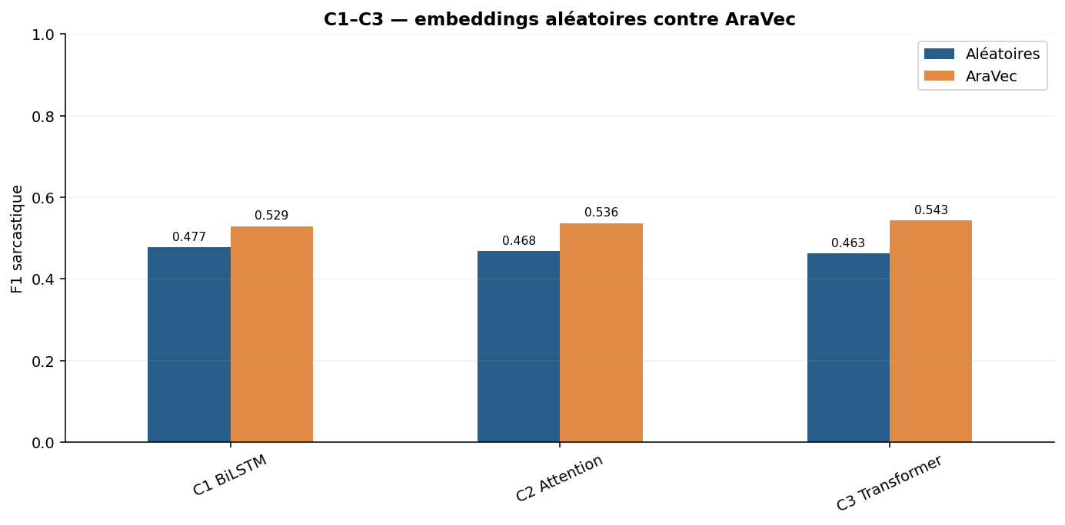
04 · C · REPRÉSENTATIONS
AraVec améliore les trois réseaux statiques
C3 : 0,4627 à 0,5427
AraVec Twitter 100D apporte
une représentation préalable. C3
AraVec devient le meilleur
réseau statique sur validation.
Embeddings figés pendant deux époques puis dégel possible. Le meilleur checkpoint peut précéder le dégel.
LMA3NA · Omar Elkhali · BDIOT
12 / 38
Notes:
04 · C · Représentations
AraVec améliore les trois réseaux statiques
AraVec améliore toutes les architectures C sur la validation de cette exécution. Les embeddings apportent des régularités lexicales apprises sur Twitter. Il faut distinguer le calendrier de dégel de l’époque du meilleur checkpoint, qui peut être antérieure.
Sources :
results/report_data/cell_051_table_1.csv ; notebook de présentation, AraVec

Slide 13
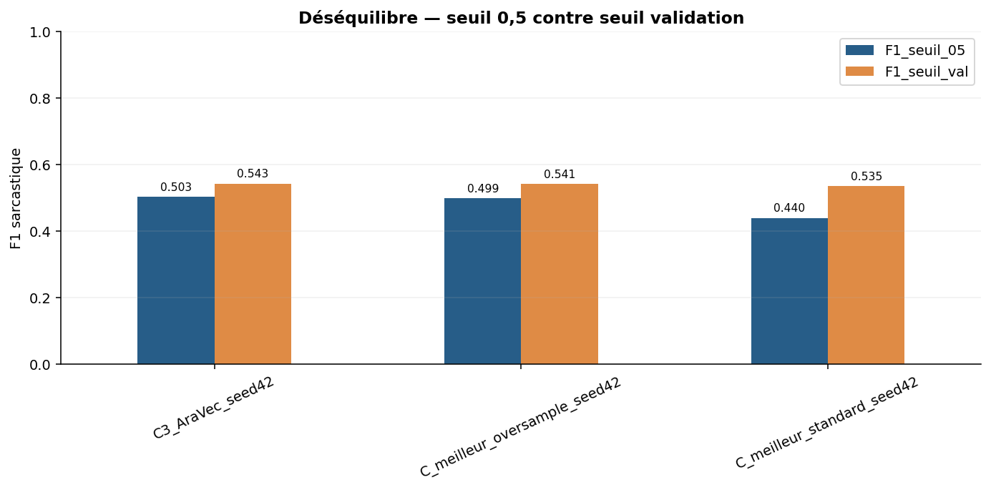
04 · C · DÉCISION
Le seuil compte autant que le traitement du déséquilibre
+3,95 points de F1
Pour C3 AraVec, le seuil de
validation porte le F1 de 0,5032
à 0,5427. Pondération et
sur-échantillonnage restent
proches sur ce run.
Le sur-échantillonnage intervient uniquement après le split. Le test ne sert jamais à choisir le seuil déployable.
LMA3NA · Omar Elkhali · BDIOT
13 / 38
Notes:
04 · C · Décision
Le seuil compte autant que le traitement du déséquilibre
Les trois stratégies de déséquilibre ne produisent pas les mêmes distributions de scores. Optimiser le seuil sur validation améliore chaque configuration. Il serait incorrect de choisir le seuil sur test ou de sur-échantillonner avant la séparation.
Sources :
results/report_data/cell_056_table_1.csv

Slide 14
04 · D · ENCODEUR GELÉ
AraBERT gelé fournit des représentations contextuelles
Tweet
AraBERT gelé
Tête entraînée
Prétraitement officiel
Représentations des tokens
CLS, moyenne ou BiLSTM
Tête
F1 validation
Temps tête
CLS + régression logistique
0,6054
4,7 s
Moyenne masquée + régression
0,6316
7,3 s
BiLSTM + attention
0,6625
12,7 s
Ces temps excluent l’extraction des représentations et le chargement. L’encodeur reste nécessaire à l’inférence.
LMA3NA · Omar Elkhali · BDIOT
14 / 38
Notes:
04 · D · Encodeur gelé
AraBERT gelé fournit des représentations contextuelles
D conserve les poids de l’encodeur et n’ajuste que la tête supervisée. Les représentations contextuelles sont plus riches que les embeddings statiques. Les temps d’ajustement de tête excluent l’extraction et ne représentent donc pas le temps total du système.
Sources :
results/compte_rendu.md, Q8

Slide 15
04 · E · FINE-TUNING
Le multi-tâche partage l’encodeur entre sarcasme et
sentiment
Tweet arabe
Encodeur ajusté
CLS + dropout
Tête sarcasme
Tokens et masque
AraBERT ou MARBERT
Représentation partagée
Tête sentiment
E1 : perte sarcasme pondérée
E2 : perte sarcasme pondérée + λ × perte sentiment
E1 utilise une tête. E2 utilise deux têtes linéaires. Le signal auxiliaire peut aussi produire un transfert négatif.
LMA3NA · Omar Elkhali · BDIOT
15 / 38
Notes:
04 · E · Fine-tuning
Le multi-tâche partage l’encodeur entre sarcasme et sentiment
E1 ajuste l’encodeur pour le sarcasme. E2 partage l’encodeur avec une tâche de sentiment. Le coefficient lambda contrôle le signal auxiliaire. Une corrélation sentiment-sarcasme peut aider, mais la négativité ne définit pas l’ironie. La tête sentiment peut aussi détourner l’apprentissage.
Sources :
src/models.py ; résultats T4 E1/E2

Slide 16
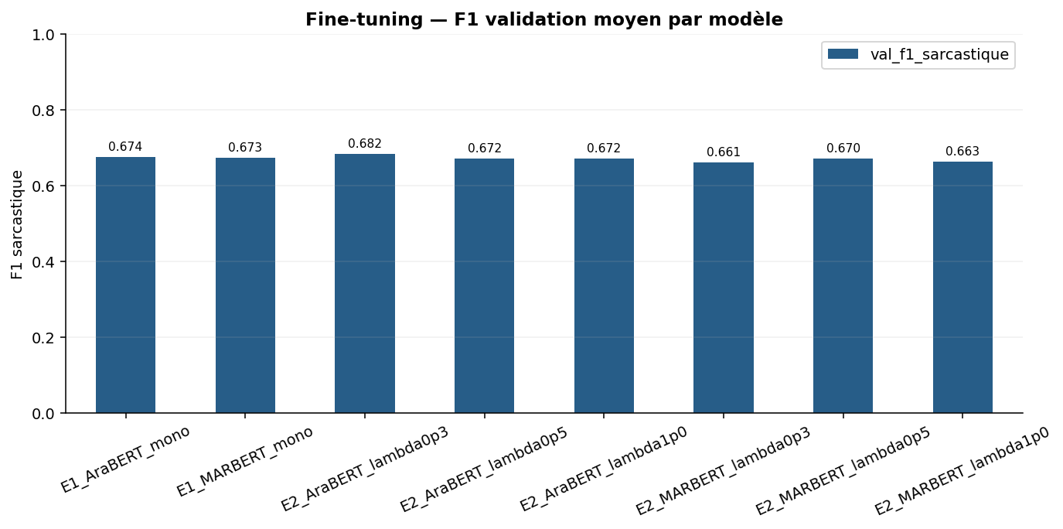
04 · E · SÉLECTION
La validation sélectionne AraBERT E2 avec λ = 0,3
0,6824 de F1 moyen
AraBERT E2 dépasse E1 sur
validation. MARBERT reste
proche en mono-tâche, mais son
multi-tâche ne gagne pas cette
comparaison.
λ = 0,3 / 0,5 / 1 à graine 42. Puis répétition de E1 et du λ retenu aux graines 43 et 44 pour chaque encodeur.
LMA3NA · Omar Elkhali · BDIOT
16 / 38
Notes:
04 · E · Sélection
La validation sélectionne AraBERT E2 avec λ = 0,3
La comparaison utilise la validation pour sélectionner l’encodeur et lambda. Les trois graines mesurent la variabilité de l’apprentissage. Le choix final retient AraBERT E2 lambda 0,3. Le score validation ne doit pas être présenté comme un score test.
Sources :
results/report_data/cell_076_table_1.csv

Slide 17
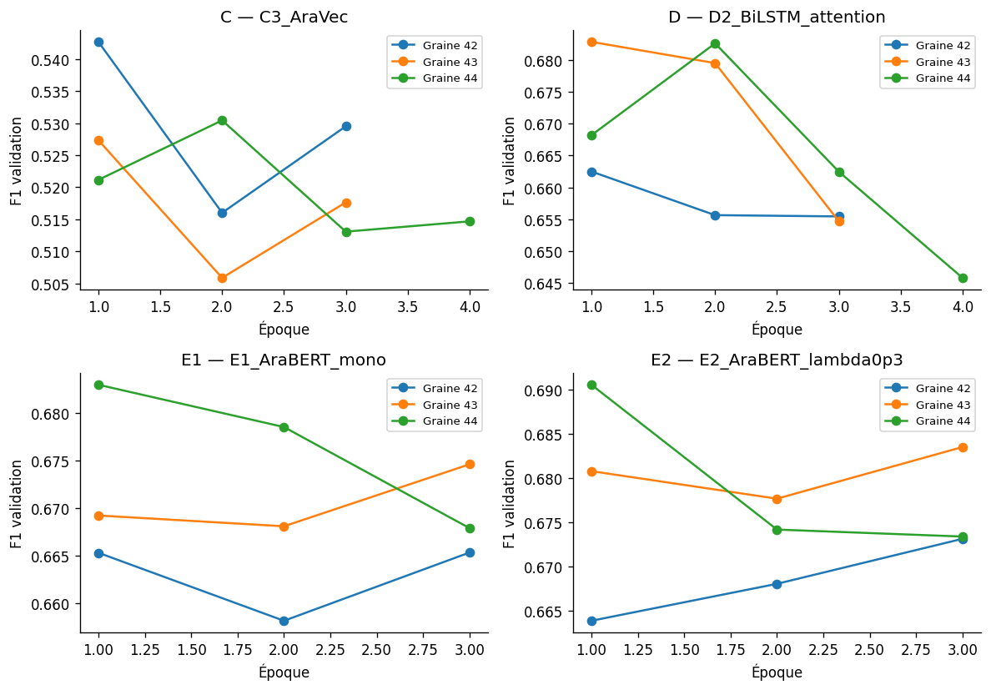
04 · ENTRAÎNEMENT
Les checkpoints reposent sur les courbes de validation
Réglages mesurés
AdamW, LR 2e−5
Weight decay 0,01
Warmup 10 %
Batch 32, AMP FP16
PLM : 3 époques max.
Patience 2, longueur 64
Le meilleur checkpoint précède parfois la dernière époque. Les sorties historiques ne sont pas des résultats à cinq époques.
LMA3NA · Omar Elkhali · BDIOT
17 / 38
Notes:
04 · Entraînement
Les checkpoints reposent sur les courbes de validation
Le suivi par époque choisit le checkpoint sur validation avec early stopping. La campagne historique limite les PLM à trois époques. AMP FP16 concerne les entraînements T4. Les nouvelles valeurs de code non exécutées ne créent pas de nouveaux résultats.
Sources :
results/report_data/cell_101_image_1.png

Slide 18
05 · RÉSULTATS FINAUX
E1 et E2 obtiennent presque le même F1 test moyen
E2
60,96 %
E1
60,93 %
D
59,33 %
C
54,02 %
A
53,69 %
B2
53,20 %
B1
46,25 %
E2 : 0,6096 ± 0,0131 ; E1 : 0,6093 ± 0,0221. Cet écart ne démontre pas un gain net du multi-tâche.
LMA3NA · Omar Elkhali · BDIOT
18 / 38
Notes:
05 · Résultats finaux
E1 et E2 obtiennent presque le même F1 test moyen
Le classement donne les moyennes de test des modèles retenus auparavant sur validation. Les scores E1 et E2 sont presque identiques. L’écart de 0,03 point est très inférieur à la dispersion entre graines. A/C/D/E utilisent trois graines et B1/B2 un passage.
Sources :
results/report_data/cell_101_table_1.csv

Slide 19
05 · DÉTAIL DES RUNS
Les trois graines rendent la variabilité visible
Modèle
Graine
F1 sarcastique
Macro-F1
AP
A · TF-IDF
42
0,5369
0,6702
0,5349
A · TF-IDF
43
0,5369
0,6702
0,5349
A · TF-IDF
44
0,5369
0,6702
0,5349
C · AraVec
42
0,5448
0,6723
0,5428
C · AraVec
43
0,5446
0,6762
0,5418
C · AraVec
44
0,5312
0,6825
0,5548
D · BiLSTM-attention
42
0,5962
0,7162
0,6293
D · BiLSTM-attention
43
0,6037
0,7218
0,6251
D · BiLSTM-attention
44
0,5799
0,7152
0,6217
E1 · AraBERT
42
0,6248
0,7300
0,6315
E1 · AraBERT
43
0,5839
0,7192
0,6532
E1 · AraBERT
44
0,6191
0,7228
0,6465
E2 · AraBERT λ 0,3
42
0,6239
0,7267
0,6355
E2 · AraBERT λ 0,3
43
0,5984
0,7255
0,6554
E2 · AraBERT λ 0,3
44
0,6065
0,7178
0,6446
B1 · NLI anglais
42
0,4625
0,5817
0,4077
B2 · Sentiment
42
0,5320
0,6114
0,4928
17 évaluations : A/C/D/E sur trois graines, B1/B2 sur un passage. Les métriques proviennent des tableaux sauvegardés.
LMA3NA · Omar Elkhali · BDIOT
19 / 38
Notes:
05 · Détail des runs
Les trois graines rendent la variabilité visible
Le tableau permet de vérifier les agrégats. TF-IDF est déterministe dans cette configuration, donc ses trois résultats identiques ne sont pas un bug. E1 varie davantage. Le meilleur run test ne devient pas automatiquement le modèle à choisir après coup.
Sources :
results/report_data/cell_085_table_1.csv

Slide 20
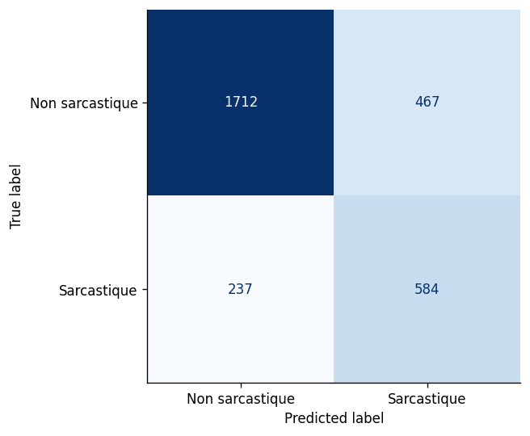
05 · ERREURS TEST
La matrice révèle encore 237 sarcasmes manqués
E2 AraBERT · graine 42
Seuil validation : 0,490785
584 vrais positifs
467 faux positifs
237 faux négatifs
1 712 vrais négatifs
Précision 0,5557 ; rappel 0,7113 ; F1 0,6239. Ce run individuel diffère de la moyenne sur trois graines.
LMA3NA · Omar Elkhali · BDIOT
20 / 38
Notes:
05 · Erreurs test
La matrice révèle encore 237 sarcasmes manqués
La matrice correspond à une seule graine E2, pas à la moyenne de trois modèles. Les 237 faux négatifs sont des sarcasmes manqués et les 467 faux positifs des textes pris à tort pour sarcastiques. Le total est bien de 3 000 et les positifs réels de 821.
Sources :
results/report_data/cell_101_image_3.png

Slide 21
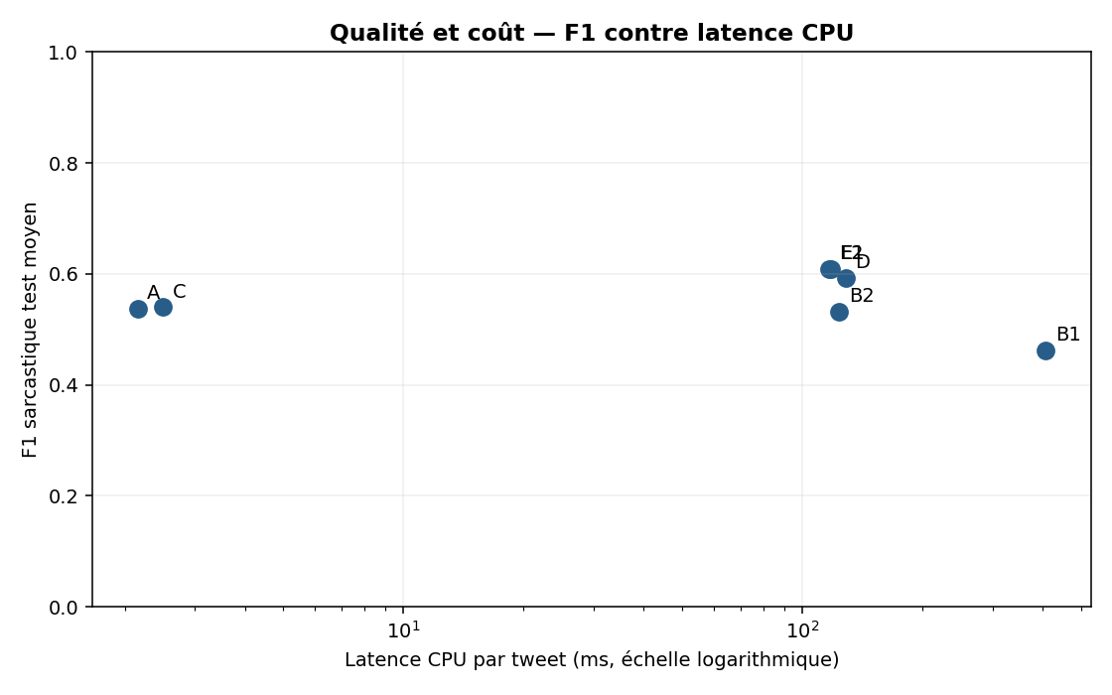
05 · QUALITÉ ET COÛT
TF-IDF reste un compromis intéressant sur CPU
2,15 ms contre 116,63
ms
TF-IDF : F1 0,5369
Poids 5,84 Mo
E2 : F1 0,6096
Poids 540,88 Mo
Latence historique sur CPU Colab, batch 1 après chauffe. Ces valeurs ne décrivent pas le Ryzen local ni un service en charge.
LMA3NA · Omar Elkhali · BDIOT
21 / 38
Notes:
05 · Qualité et coût
TF-IDF reste un compromis intéressant sur CPU
La latence doit être interprétée avec son protocole : CPU Colab, batch un, après chauffe. TF-IDF offre une solution légère. AraBERT améliore la qualité mais nécessite les poids complets, même avec un encodeur gelé. Les temps de tête ne comparent pas tous les coûts.
Sources :
results/report_data/cell_101_table_1.csv

Slide 22
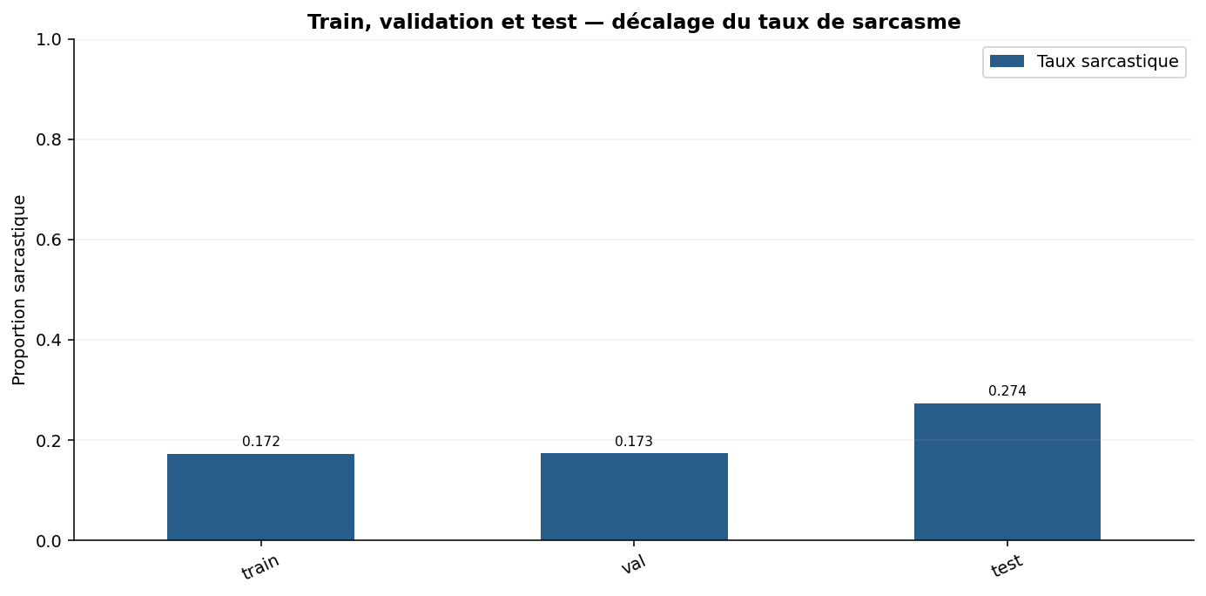
06 · GÉNÉRALISATION
Le taux de sarcasme change entre validation et test
+10,08 points
Le prior passe de 17,29 % sur
validation à 27,37 % sur test. Les
dialectes, thèmes et indices de
surface changent également.
Les seuils optimisés a posteriori sur test servent au diagnostic. Ils ne deviennent pas des seuils déployables.
LMA3NA · Omar Elkhali · BDIOT
22 / 38
Notes:
06 · Généralisation
Le taux de sarcasme change entre validation et test
Le prior de sarcasme change de plus de dix points entre validation et test. Cela affecte précision et F1. Les écarts ne prouvent pas à eux seuls une mauvaise implémentation. Les diagnostics de seuils post-hoc expliquent une sensibilité, sans autoriser un réglage sur test.
Sources :
results/report_data/cell_081_table_1.csv

Slide 23
06 · ROBUSTESSE
Les sous-groupes URL ont des distributions différentes
Famille
F1 sans URL
F1 avec URL
A
0,5437
0,0769
C
0,5591
0,1538
D
0,6035
0,1935
E1
0,6318
0,2424
E2
0,6301
0,2581
Avec URL : 16 positifs / 440 tweets. Sans URL : 805 / 2 560. Ce contraste ne mesure pas un effet causal isolé des URL.
LMA3NA · Omar Elkhali · BDIOT
23 / 38
Notes:
06 · Robustesse
Les sous-groupes URL ont des distributions différentes
Le sous-groupe avec URL contient seulement 16 sarcasmes. Son prior diffère radicalement du groupe sans URL. Un F1 très faible doit donc être discuté avec les effectifs. Les ablations réentraînées complètent cette observation sans isoler parfaitement une cause.
Sources :
results/report_data/cell_088_table_1.csv

Slide 24
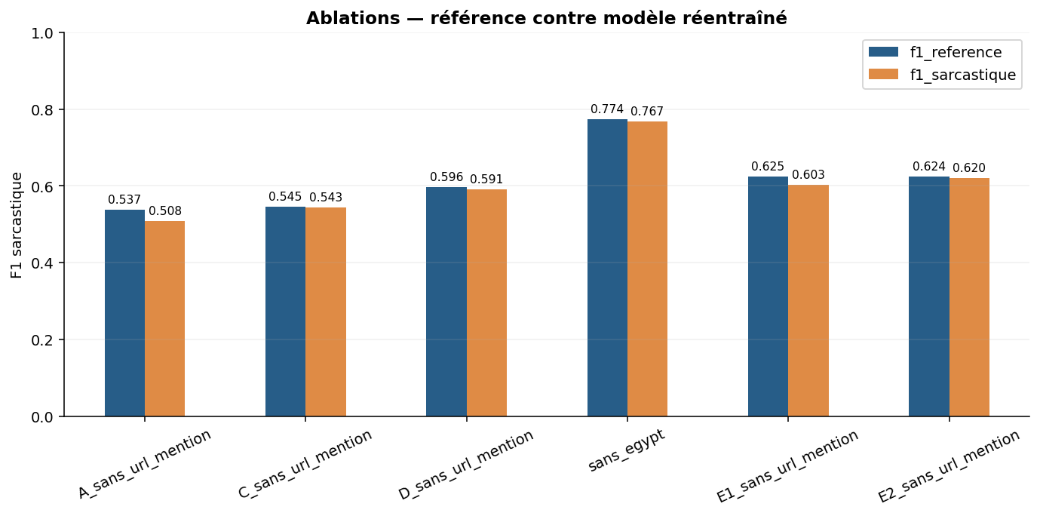
06 · ABLATIONS
Retirer les indices ne garantit pas de meilleurs résultats
E2 sans liens : 0,6199
La référence E2 graine 42
obtient 0,6239. Le
réentraînement sans URL et
mentions ne montre pas de gain
dans cette expérience.
Sans égyptien : 8 522 tweets train. E2 sur les 306 tweets égyptiens test passe de 0,7736 à 0,7674.
LMA3NA · Omar Elkhali · BDIOT
24 / 38
Notes:
06 · Ablations
Retirer les indices ne garantit pas de meilleurs résultats
La suppression des URL et mentions ne suffit pas à améliorer les résultats. La généralisation sans égyptien reste limitée comme preuve, car le préentraînement peut déjà contenir le dialecte. Une ablation contrôlée teste une hypothèse précise, sans garantir une invariance générale.
Sources :
results/report_data/cell_092_table_1.csv

Slide 25
06 · DIALECTES
Les dialectes rares limitent les conclusions de
déploiement
Dialecte
Train nettoyé
Validation
Test
Égyptien
2 320
260
306
Golfe
511
68
322
Levantin
549
55
47
Maghrébin
35
5
2
Arabe standard
7 427
867
2 323
Les deux tweets maghrébins du test sont négatifs. Ils ne permettent pas d’établir une fiabilité sur la darija.
LMA3NA · Omar Elkhali · BDIOT
25 / 38
Notes:
06 · Dialectes
Les dialectes rares limitent les conclusions de déploiement
Le nombre de tweets maghrébins est insuffisant pour conclure sur la darija. Deux exemples test négatifs ne renseignent pas la détection des sarcasmes en darija. Les performances en égyptien ne se transfèrent pas automatiquement au marocain ou à l’Arabizi.
Sources :
results/compte_rendu.md, Q1 et Q11

Slide 26
06 · INCERTITUDE
Les intervalles et les désaccords nuancent le classement
A
[0,5093 ; 0,5660]
C
[0,5172 ; 0,5729]
D
[0,5689 ; 0,6228]
E1
[0,5997 ; 0,6487]
E2
[0,5982 ; 0,6496]
Axe F1 agrandi : 0,45 à 0,70. Bootstrap 1 000 réplications, IC à 95 %, graine 42.
McNemar exact E2 / D2 : 151 contre 156 erreurs gagnées, p = 0,8195. Ce test ne compare pas directement les F1.
LMA3NA · Omar Elkhali · BDIOT
26 / 38
Notes:
06 · Incertitude
Les intervalles et les désaccords nuancent le classement
Le bootstrap rééchantillonne les tweets du test pour chaque modèle et graine. L’écart-type entre graines répond à une autre question. McNemar compare les désaccords de classification appariés et ne teste pas directement une différence de F1. Ne pas confondre absence de différence détectée et équivalence.
Sources :
results/report_data/cell_093_table_1.csv ; cell_095_table_1.csv

Slide 27
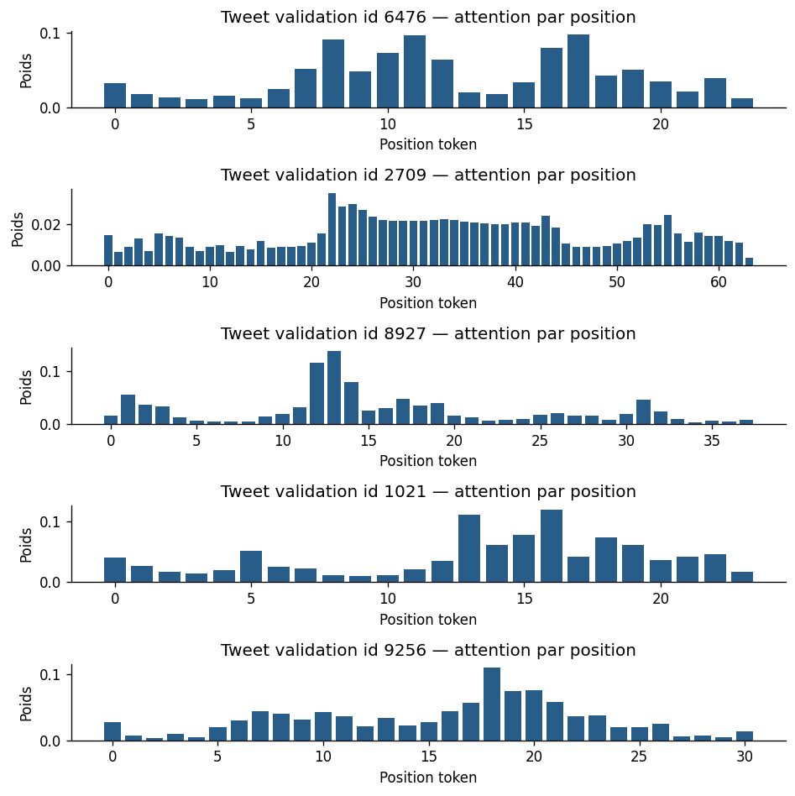
06 · INTERPRÉTATION
L’attention indique des poids, sans prouver la
compréhension
Cinq tweets de validation
La tête D2 pondère les représentations
des tokens. Des mots de contenu et de
la ponctuation reçoivent de l’attention.
Un poids élevé n’est pas une explication
causale de la décision.
Lecture qualitative à rapprocher du texte arabe, de la prédiction et des erreurs. Aucun score supplémentaire ne résulte de cette figure.
LMA3NA · Omar Elkhali · BDIOT
27 / 38
Notes:
06 · Interprétation
L’attention indique des poids, sans prouver la compréhension
L’attention indique des poids, sans prouver la compréhension
Cinq tweets de validation
La tête D2 pondère les représentations des tokens. Des mots de contenu et de la ponctuation reçoivent de l’attention.
Un poids élevé n’est pas une explication causale de la décision.
Lecture qualitative à rapprocher du texte arabe, de la prédiction et des erreurs. Aucun score supplémentaire ne résulte de cette figure.
Sources :
results/report_data/cell_067_image_5.png ; notebook de présentation, attention D2

Slide 28
06 · LIMITES
L’analyse des erreurs demande encore une relecture
humaine
15 + 15
19 / 30
6 + 5
Faux négatifs et faux positifs
Contexte ou ironie implicite
Dialecte / marqueur
Échantillon d’erreurs à analyser
dans leur contexte
Catégorie proposée
automatiquement, encore
provisoire
6 cas dialecte–contexte et 5
marqueurs potentiellement mal
interprétés
Ces catégories ne sont pas une annotation humaine finalisée. Aucun taux global de bruit ne peut en être déduit.
LMA3NA · Omar Elkhali · BDIOT
28 / 38
Notes:
06 · Limites
L’analyse des erreurs demande encore une relecture humaine
L’analyse des erreurs demande encore une relecture humaine
15 + 15
Faux négatifs et faux positifs
Échantillon d’erreurs à analyser dans leur contexte
19 / 30
Contexte ou ironie implicite
Catégorie proposée automatiquement, encore provisoire
6 + 5
Dialecte / marqueur
6 cas dialecte–contexte et 5 marqueurs potentiellement mal interprétés
Ces catégories ne sont pas une annotation humaine finalisée. Aucun taux global de bruit ne peut en être déduit.
Sources :
results/report_data/cell_097_table_1.csv ; cell_097_table_2.csv

Slide 29
07 · DÉMONSTRATION QUALITATIVE
Les phrases réelles exposent une limite visible du modèle
Phrase résumée
Lecture attendue
Score
Décision
Internet coupé, « service excellent »
Ironie
0,002247
Non sarcastique
Beau temps, promenade
Littéral
0,001082
Non sarcastique
Deux heures de retard, « merci »
Ironie
0,015058
Non sarcastique
Je n’ai pas aimé ce film
Critique littérale
0,017326
Non sarcastique
Capture : E2 λ 0,5, seuil 0,579043. Checkpoint différent du final T4. Quatre exemples ne forment pas un nouveau test annoté.
LMA3NA · Omar Elkhali · BDIOT
29 / 38
Notes:
07 · Démonstration qualitative
Les phrases réelles exposent une limite visible du modèle
Les deux exemples ironiques sont manqués. La capture constitue une transcription qualitative, pas une expérience indépendante donnant une accuracy généralisable. Ne pas abaisser le seuil pour réussir ces seuls exemples.
Sources :
results/report_data/phrases_capture.csv

Slide 30
07 · RÉALISATION
Les difficultés techniques ont des solutions identifiées
Problème
Solution dans le projet
Dépendances absentes sur Colab
Installation dans le Python du noyau, puis redémarrage
Disque Windows invisible depuis Colab
Chemins du projet distant et ressources vérifiées
Chargements et tokenisations répétés
Caches, padding dynamique et réemploi des ressources
Avertissement bert.pooler
CLS brut utilisé, pooler hors de la tête de décision
Graphiques historiques vides
Affichage conditionnel des données, exclusion des axes vides
CPU local, RAM 16 Go
Inférences séquentielles et chargement différé
Le cache de taille de vocabulaire évite aussi un calcul répété dans la préparation de la campagne T4.
LMA3NA · Omar Elkhali · BDIOT
30 / 38
Notes:
07 · Réalisation
Les difficultés techniques ont des solutions identifiées
Les difficultés techniques ont des solutions identifiées
Problème
Solution dans le projet
Dépendances absentes sur Colab
Installation dans le Python du noyau, puis redémarrage
Disque Windows invisible depuis Colab
Chemins du projet distant et ressources vérifiées
Chargements et tokenisations répétés
Caches, padding dynamique et réemploi des ressources
Avertissement bert.pooler
CLS brut utilisé, pooler hors de la tête de décision
Graphiques historiques vides
Affichage conditionnel des données, exclusion des axes vides
CPU local, RAM 16 Go
Inférences séquentielles et chargement différé
Sources :
notebook de présentation ; src/predict.py ; src/reprise_t4.py

Slide 31
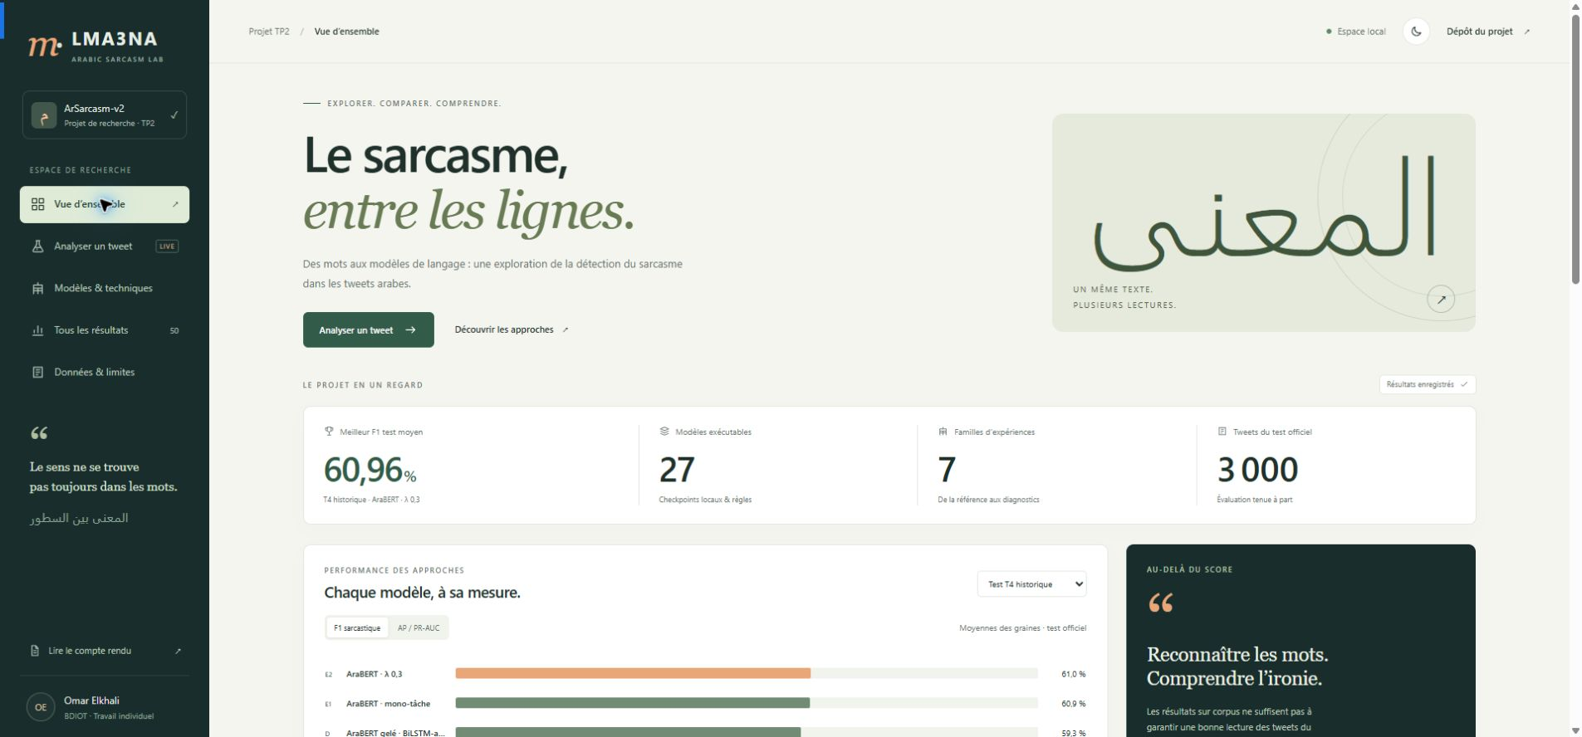
07 · APPLICATION WEB
LMA3NA rassemble les résultats et leurs sources
Un espace de
restitution
50 tableaux enregistrés
19 figures exploitables
17 évaluations T4
Modèles et techniques
Provenance et limites
Application locale. Les métriques T4 historiques et la validation CPU locale restent séparées.
LMA3NA · Omar Elkhali · BDIOT
31 / 38
Notes:
07 · Application web
LMA3NA rassemble les résultats et leurs sources
LMA3NA rassemble les résultats et leurs sources
Un espace de restitution
50 tableaux enregistrés
19 figures exploitables
17 évaluations T4
Modèles et techniques
Provenance et limites
Application locale. Les métriques T4 historiques et la validation CPU locale restent séparées.
Sources :
webapp/README.md ; output/webapp/LMA3NA.jpg

Slide 32
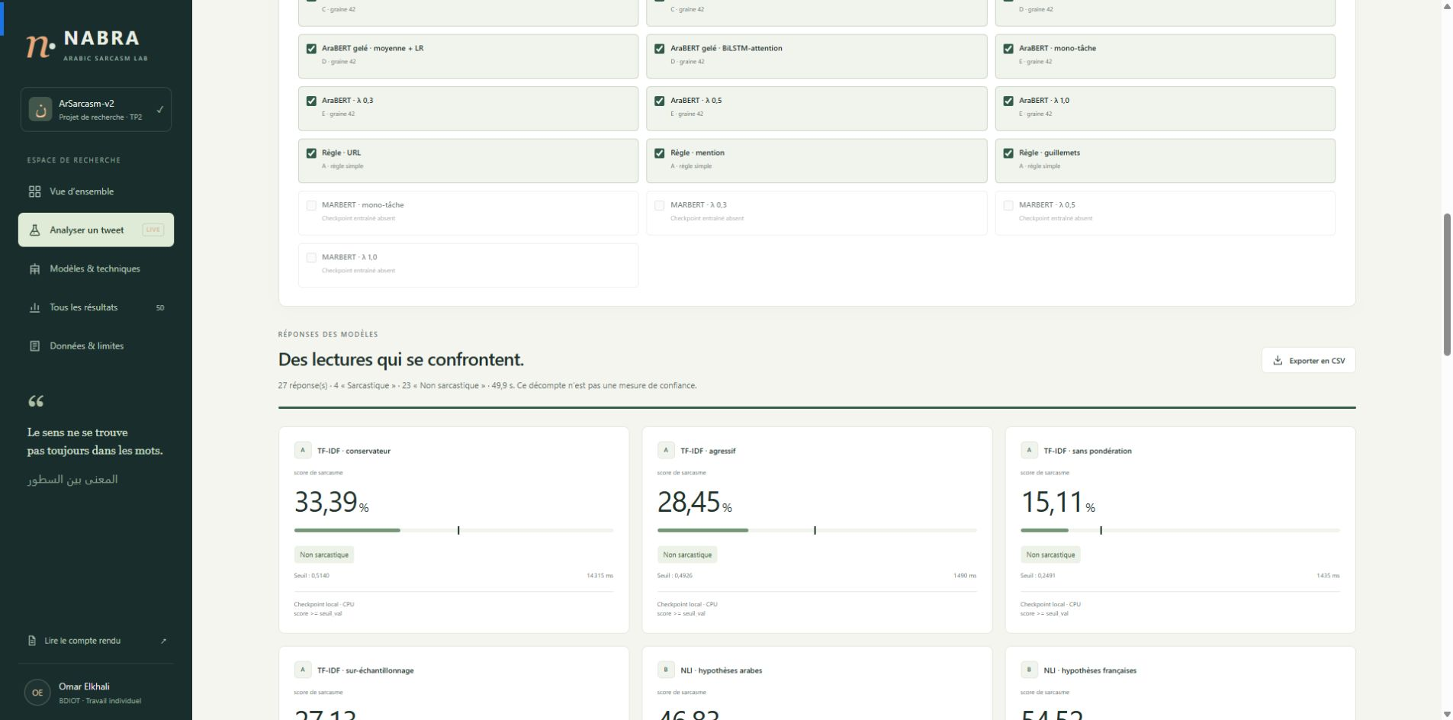
07 · INFÉRENCE
La saisie compare les checkpoints disponibles localement
27 réponses réelles
24 modèles et 3 règles
Scores, seuils et décisions
Export CSV
4 variantes MARBERT sans
poids locaux
Capture technique historique, avant le renommage de Nabra en LMA3NA
Les poids T4 historiques ne sont pas tous présents ici. Le test technique de 27 réponses valide le fonctionnement, pas la qualité scientifique.
LMA3NA · Omar Elkhali · BDIOT
32 / 38
Notes:
07 · Inférence
La saisie compare les checkpoints disponibles localement
La vérification locale enregistrée a répondu en environ 49,9 secondes, chargements inclus, sans erreur de modèle. Ce délai ne remplace pas les latences expérimentales batch 1 du tableau G. Les scores affichés ne sont pas des probabilités calibrées de justesse.
Sources :
output/webapp/inference_verification.json ; webapp/README.md

Slide 33
08 · EXTENSION AJOUTÉE
R-Drop ajoute une contrainte de cohérence entre deux
passages
Même tweet
Deux passages
Deux distributions
Aucune donnée supplémentaire
Dropout différent à chaque fois
p₁ et p₂ sur le sarcasme
Perte = CE moyenne + λ × CE sentiment moyenne
+ α × KL symétrique des prédictions de sarcasme
Pendant l’entraînement seulement. À l’inférence : un passage en mode eval(). Gain encore à mesurer sur ce projet.
LMA3NA · Omar Elkhali · BDIOT
33 / 38
Notes:
08 · Extension ajoutée
R-Drop ajoute une contrainte de cohérence entre deux passages
R-Drop ajoute une contrainte de cohérence entre deux passages
Même tweet
Aucune donnée supplémentaire
Deux passages
Dropout différent à chaque fois
Deux distributions
p₁ et p₂ sur le sarcasme
Perte = CE moyenne + λ × CE sentiment moyenne
+ α × KL symétrique des prédictions de sarcasme
Pendant l’entraînement seulement. À l’inférence : un passage en mode eval(). Gain encore à mesurer sur ce projet.
Sources :
src/ameliorations.py, loss_parts ; Liang et al. 2021
https://proceedings.neurips.cc/paper_files/paper/2021/hash/5a66b9200f29ac3fa0ae244cc2a51b39-Abstract.html

Slide 34
08 · EXPÉRIENCE À EXÉCUTER
L’extension R-Drop dispose d’un protocole sans résultat
annoncé
Comparaison appariée
Réglages identiques
État vérifié
E2 AraBERT, λ 0,3
Référence : α = 0
R-Drop : α = 1
Graines 42, 43, 44
Même train et validation
LR 2e−5, longueur 64
Batch effectif 32
3 époques max., patience 2
3 cellules ajoutées
Exécution désactivée
Aucun run local terminé
Aucun gain revendiqué
Six runs au total. Sélection sur validation. Les résultats seront séparés des expériences historiques A–G.
LMA3NA · Omar Elkhali · BDIOT
34 / 38
Notes:
08 · Expérience à exécuter
L’extension R-Drop dispose d’un protocole sans résultat annoncé
L’extension R-Drop dispose d’un protocole sans résultat annoncé
Comparaison appariée
E2 AraBERT, λ 0,3
Référence : α = 0
R-Drop : α = 1
Graines 42, 43, 44
Réglages identiques
Même train et validation
LR 2e−5, longueur 64
Batch effectif 32
3 époques max., patience 2
État vérifié
3 cellules ajoutées
Exécution désactivée
Aucun run local terminé
Aucun gain revendiqué
Six runs au total. Sélection sur validation. Les résultats seront séparés des expériences historiques A–G.
Sources :
notebooks/TP2_Sarcasme_Arabe_Presentation.ipynb, H.1–H.3

Slide 35
08 · PLAN DE PROGRÈS
Les prochaines étapes privilégient des comparaisons
contrôlées
Priorité
Action
Critère de décision
1
Revalider checkpoint, prétraitement et seuil
Même chaîne en évaluation et en saisie
2
Exécuter référence / R-Drop
Écarts appariés sur trois graines
3
Comparer LR, longueur et prétraitement
Gain validation et coût mesuré
4
Étudier ensemble ou TAPT sur train
Extension isolée, sans labels test
5
Finaliser les preuves et l’analyse
Exports test et relecture des erreurs
Pas de modification des réglages pour réussir quelques phrases de démonstration. Aucune amélioration n’est garantie avant mesure.
LMA3NA · Omar Elkhali · BDIOT
35 / 38
Notes:
08 · Plan de progrès
Les prochaines étapes privilégient des comparaisons contrôlées
Les prochaines étapes privilégient des comparaisons contrôlées
Priorité
Action
Critère de décision
1
Revalider checkpoint, prétraitement et seuil
Même chaîne en évaluation et en saisie
2
Exécuter référence / R-Drop
Écarts appariés sur trois graines
3
Comparer LR, longueur et prétraitement
Gain validation et coût mesuré
4
Étudier ensemble ou TAPT sur train
Extension isolée, sans labels test
5
Finaliser les preuves et l’analyse
Exports test et relecture des erreurs
Pas de modification des réglages pour réussir quelques phrases de démonstration. Aucune amélioration n’est garantie avant mesure.
Sources :

Slide 36
09 · BILAN
La reproductibilité dépend aussi des artefacts conservés
Disponible
À compléter
Séparations explicites
Code et notebooks
Tableaux T4 exportés
Figures historiques
Registre et checkpoints CPU
17 CSV individuels test
Poids T4 nécessaires au service
Relecture des 30 erreurs
Résultats R-Drop exécutés
CPU / T4
Validation / test
Agrégats / prédictions
Exécuté / seulement ajouté
Le dépôt public permet de consulter le projet : github.com/OmarElkhali/TP2-ArSarcasm-v2
LMA3NA · Omar Elkhali · BDIOT
36 / 38
Notes:
09 · Bilan
La reproductibilité dépend aussi des artefacts conservés
La reproductibilité dépend aussi des artefacts conservés
Disponible
Code et notebooks
Tableaux T4 exportés
Figures historiques
Registre et checkpoints CPU
À compléter
17 CSV individuels test
Poids T4 nécessaires au service
Relecture des 30 erreurs
Résultats R-Drop exécutés
Séparations explicites
CPU / T4
Validation / test
Agrégats / prédictions
Exécuté / seulement ajouté
Le dépôt public permet de consulter le projet : github.com/OmarElkhali/TP2-ArSarcasm-v2
Sources :
results/report_data/provenance.json ; webapp/README.md

Slide 37
Bilan du projet
0,6096
Meilleur F1 test moyen enregistré
E2 AraBERT, λ = 0,3
Les expériences couvrent les familles A–G.
Les essais réels montrent encore des sarcasmes manqués.
R-Drop fournit une prochaine comparaison mesurable.
LMA3NA · Omar Elkhali · BDIOT
37 / 38
Notes:
09 · Conclusion
Un résultat de corpus ne suffit pas à valider l’usage réel
Conclusion personnelle : les PLM améliorent le score par rapport à TF-IDF, mais E2 et E1 restent presque équivalents sur test. Les exemples manuels montrent une limite hors du corpus. L’application doit rester un laboratoire pédagogique, avec contrôle humain pour un usage réel.
Sources :

Slide 38
ANNEXE · RÉFÉRENCES
Sources scientifiques et preuves du projet
ArSarcasm-v2
iabufarha/ArSarcasm-v2, jeu officiel et partitions
https://github.com/iabufarha/ArSarcasm-v2
AraBERT
Antoun, Baly et Hajj, 2020
https://aclanthology.org/2020.osact-1.2/
ARBERT & MARBERT
Abdul-Mageed, Elmadany et Nagoudi, 2021
https://aclanthology.org/2021.acl-long.551/
R-Drop
Liang et al., NeurIPS 2021
https://proceedings.neurips.cc/paper_files/paper/2021/hash/5a66b9200f29ac3fa0ae244cc2a51b39-Abstract.html
Mesures : results/report_data/*.csv et figures du notebook. Détails de provenance et notes orales inclus dans le PowerPoint.
LMA3NA · Omar Elkhali · BDIOT
38 / 38
Notes:
Annexe · Références
Sources scientifiques et preuves du projet
Sources scientifiques et preuves du projet
ArSarcasm-v2
iabufarha/ArSarcasm-v2, jeu officiel et partitions
AraBERT
Antoun, Baly et Hajj, 2020
ARBERT & MARBERT
Abdul-Mageed, Elmadany et Nagoudi, 2021
R-Drop
Liang et al., NeurIPS 2021
Sources :
https://github.com/iabufarha/ArSarcasm-v2
https://aclanthology.org/2020.osact-1.2/
https://aclanthology.org/2021.acl-long.551/
https://proceedings.neurips.cc/paper_files/paper/2021/hash/5a66b9200f29ac3fa0ae244cc2a51b39-Abstract.html

